Slide 1

IPC et pouvoir d’achat

Slide 2
Le pouvoir d’achat, définition et calcul
Le pouvoir d’achat est défini par la quantité de biens et de services que l'on peut acheter pour un revenu donné
L’évolution pouvoir d’achat se calcule par la différence d’évolution entre le Revenu Disponible Brut (RDB) et les prix (c’est-à-dire l’inflation)
Le RDB comprend l’ensemble des revenus d’activité, des revenus de la propriété et des revenus fonciers. On y ajoute principalement les prestations sociales en espèces reçues par les ménages et on en retranche les cotisations sociales et les impôts versés.
L’inflation est appréhendée par l’Indice des prix à la consommation (IPC)
Exemple : Mon salaire est passé de 20 000€ à 21 000€ annuels entre 2020 et 2021. Dans le même temps mes impôts ont augmenté et sont passés de 500€ à 1 000€ annuels. En 2021 , l’IPC a augmenté de 2,8%.
Question : Quelle est l’évolution de mon pouvoir d’achat?

Slide 3
Une tendance historique à la baisse

Slide 4
L’IPC n’est pas un indicateur du coût de la vie
La prise en compte de l’effet qualité
L’évolution des normes sociales

Slide 5
L’effet qualité
Exemple fictif pour du vin qui serait remplacé par un vin « meilleur »
La bouteille de vin à 10° et 2 euros de 2015 n'existe plus en 2020 dans ce magasin
Elle est remplacée par un vin à 12° qui vaut désormais 3 euros et 60 cts le litre.
Comment le prix a t'il évolué ?
 | Année de base (2015) | Année courante(2020) | Indices base 100 en 2015 | Variations en %
Prix affiché pour une bouteille | 2 | 3,60 | 180 | 80%
Si on veut raisonner « à qualité constante », il faut tenir compter de l'amélioration de la « qualité »
On suppose que la qualité se mesure par le degré d'alcool
 | Année de base (2015) | Année courante(2020) | Indices base 100 en 2015 | Variations en %
Prix affiché pour une bouteille | 2 | 3,60 | 180 | 80%
Qualité (en degrés d'alcool) | 10 | 12 | 120 | 20%
Le calcul est alors le suivant : on divise l'indice 180 par 120, ce qui donne 1,5 soit un indice 150.
 | Année de base (2015) | Année courante(2020) | Indices base 100 en 2015 | Variations en %
Prix affiché pour une bouteille | 2 | 3,60 | 180 | 80%
Qualité (en degrés d'alcool) | 10 | 12 | 120 | 20%
Prix « à qualité constante » | 2 | 3 | 150 | 50%
Discussion : Est-il légitime de considérer que le prix du vin n'a augmenté que de 50% et non de 80% ?

Slide 6
Calcul pour comprendre l’effet qualité
Imaginons une ampoule vendue en 2020 qui a une durée de vie de 1 000 heures et est vendu au prix de 5€.
En 2021, sa durée de vie passe à 900 heures et est vendue au prix de 5,5€.
La durée de vie de l’ampoule est méconnue de l’Insee qui considère donc que la qualité des ampoules est la même en 2020 et 2021.
La lumière de l’ampoule reste la même, seule sa durée de vie a changé entre 2020 et 2021. On considère que la durée de vie l’ampoule correspond à sa qualité
L’Insee retiendrait donc une augmentation de 10%. Mais pour avoir la même qualite (1000 heures d’éclairage), on doit en réalité payer 6,11€ soit 22,2% de plus qu’en 2020.

Slide 7
Pouvoir d’achat ressenti et calculé, pourquoi une telle différence
Le « biais psychologique »
L’augmentation des dépenses contraintes
L’effet de l’euro

Slide 8
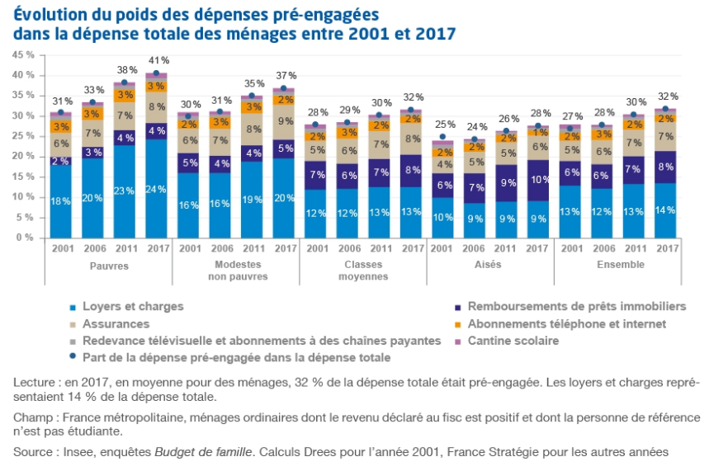
Dépenses contraintes

Slide 9
La prise en compte des évolutions sociodémographiques
Depuis 2012, le pouvoir d’achat par ménage a totalement stagné. En revanche, le pouvoir d’achat des français pris comme un tout a augmenté de 5%. Il faut être vigilant de quoi parle-t-on.

Slide 10
Quel indicateur utiliser?
Le calcul des unités de consommation :
La première personne d’un ménage compte pour 1 unité de consommation, ensuite un adulte ou enfant de 14 ans ou plus compte pour 0,5 unité et un enfant de moins de 14 ans compte pour 0,3.
Pouvoir d’achat | Nombre d’unité de consommation | Global | Par personne | Par unité de consommation | Par ménage
T1 : Un couple avec 2 enfants de 10 et 6 ans. Chacun des parents gagne 1500€ par mois | 1+0,5+0,3+0,3 = 2,1 | 3000€ | 750 | 1428 | 3000
T2 : Ce couple a eu un nouvel enfant mais s’est séparé. Un des parents garde 1 enfant et l’autre 2. Les revenus sont toujours de 1500€ par mois mais en plus ils ont chacun 150€ d’allocation logement | Ménage 1 : 1+0,3= 1,3 Ménage 2: 1+0,3+0,3=1,6 Total : 1,3+1,6=2,9 | 3300€ | 660€ | 1138€ | 1650€
Evolution |  | +10% | -12% | -20% | -45%

Slide 11
Une augmentation, de quels revenus?
Peu importe la source de l’augmentation du RDB d’un point de vue statistique, pourtant selon les ménages les sources de revenus ne sont pas les mêmes.
Ex: en moyenne les ménages modestes touchent très peu de dividendes contraires aux ménages fortunés. Pourtant une augmentation des dividendes entraine une augmentation du Revenu Disponible Brut et donc du pouvoir d’achat. Or cette augmentation ne profitera qu’à une petite partie de la population.
La preuve en 2018, les dividendes ont augmenté de 24%, cela a gonflé le pouvoir d’achat de 0,5 point.
Sur les 1,7% d’augmentation du pouvoir d’achat en 2018, 0,5 point ne sont dus qu’aux dividendes, et donc accaparés par les actionnaires.

Slide 12
Quelles utilisations de l’IPC
Quid de l’indexation des salaires, des retraites de base et complémentaires et des prestations sociales?

Slide 13
Conclusion
L’indicateur statistique du pouvoir d’achat n’est pas mauvais en soi mais il faut être vigilant et aller plus loin que l’indicateur moyen
L’IPC n’est pas un indicateur du coût de la vie, il n’est donc pas raisonnable d’en faire l’alpha et l’oméga des négociations salariales (surtout lorsqu’il est au plus bas)
Décohabitation : en moyenne 0,5 point par an
Prise en compte du logement : en moyenne 0,1 point par an
Tabac : en moyenne 0,1 point par an (0 en 2021, 0,2 point en 2020)
Qualité : en moyenne 0,3 point par an
Inflation plus forte pour les plus modestes, mais phénomène difficilement chiffrable
Au total, il faudrait donc rajouter un point par an en moyenne pour que l’IPC se rapproche d’un indicateur du coût de la vie.

Slide 14
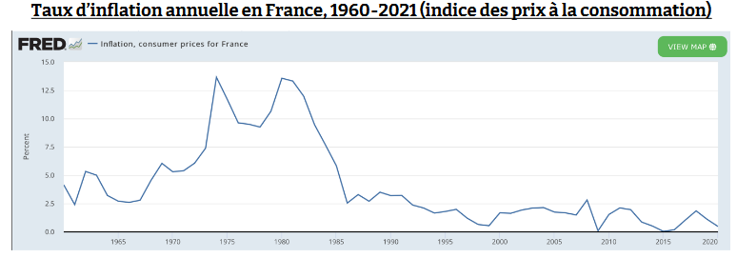
L’inflation, un sujet quasiment oublié qui revient à la surface brusquement

Slide 15
Quelle inflation aujourd’hui?
2 types de publications des chiffres, provisoires et définitives
Provisoires en fin de mois
https://www.insee.fr/fr/statistiques/7625341
Définitifs le 15 du mois suivant
https://www.insee.fr/fr/statistiques/7618754
Notes:
Formule : (indice final/indice initial)-1

Slide 16
La baisse de l’inflation n’est pas la baisse des prix
5,9% en avril 2023
5,1% en mai 2023
Mais quelle baisse des prix?

Slide 17
Les causes de cette inflation
De multiples chocs extérieurs qui jouent sur les coûts de production
La capacité des grandes entreprises à répercuter leurs coûts pour conserver leurs marges

Slide 18
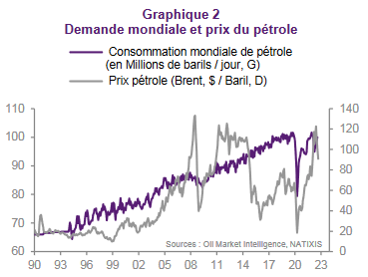
Ce n’est pas une inflation par la demande

Slide 19
Les réponses politiques à l’inflation
Loi pouvoir d’achat, politique du chèque
Resserrement des politiques monétaires
Acceptation du chômage et de la récession pour lutter contre l’inflation

Slide 20
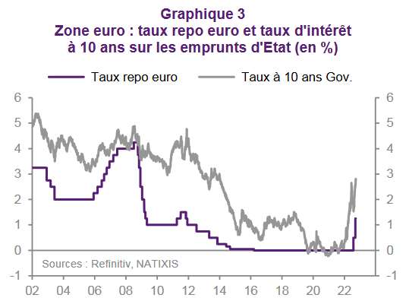
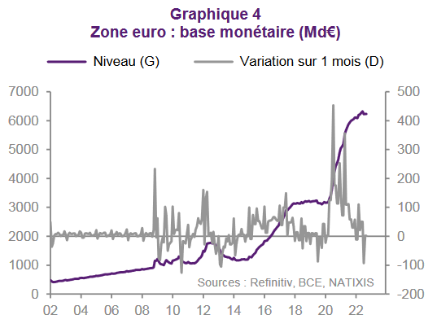
Coup de frein sur la politique monétaire

Slide 21
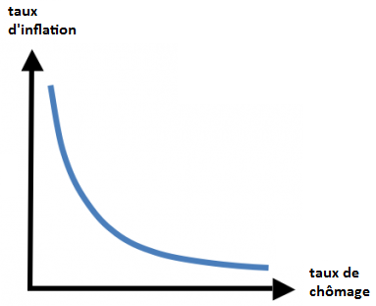
Le mythe de la courbe de Phillips et d’une boucle prix-salaires

Slide 22
L’inflation comme rapport de classes
L’inflation n’échappe pas à la question de la lutte des classes
Pour aller plus loin : L’inflation ? Une question de répartition ! , Les économistes atterrés
https://www.atterres.org/linflation-une-question-de-repartition/

Slide 23
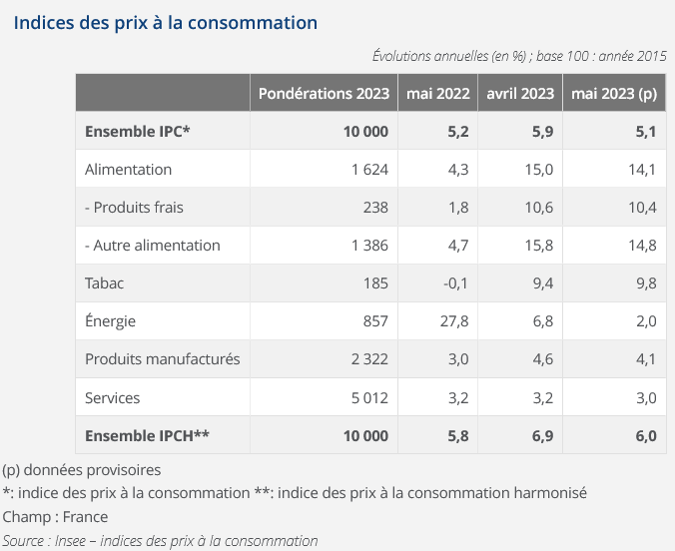
Inflation et prix de l’alimentation

Slide 24
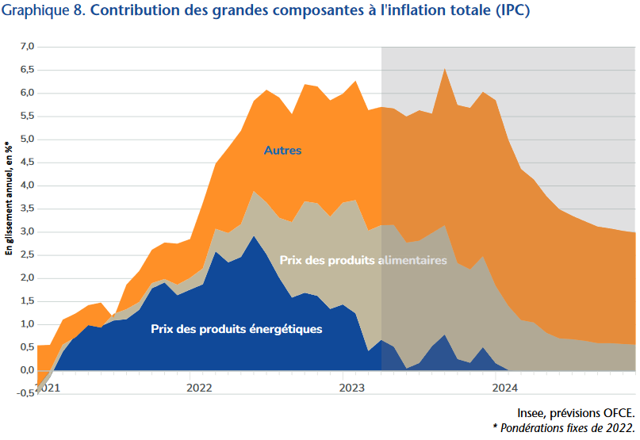
L’inflation contribue fortement à l’inflation globale

Slide 25
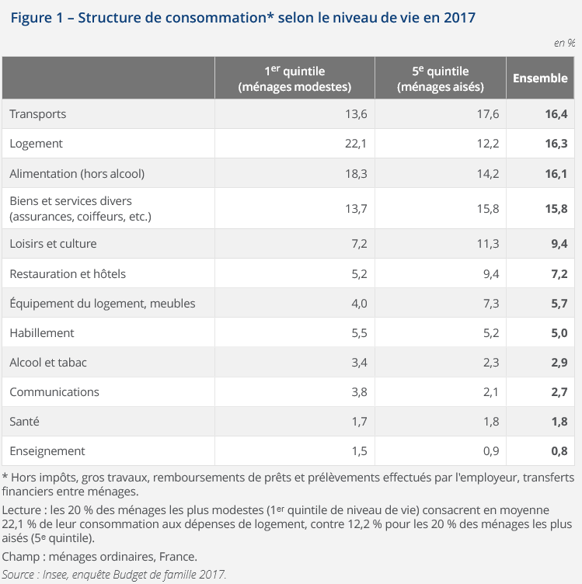
Un poste important dans le budget des ménages, notamment des plus modestes
Notes:
Substitution entre les gammes de produit, pas possible pour les ménages modestes.

Slide 26
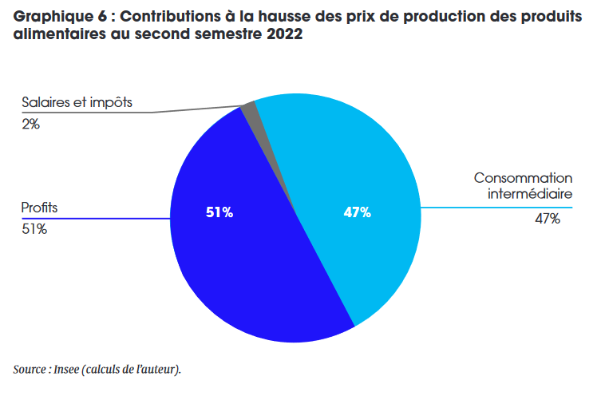
Pourquoi les prix de l’alimentation augmentent autant
Importations, donc dépendance aux coûts de transports et à la valeur de l’€
Notes:
Entre les quatrièmes trimestres 2021 et 2022, les profits du secteur ont doublé (passant de 3 à 6 milliards), tandis que la rémunération des salariés du secteur n’a augmenté que de 3 % (de 6,7 à 6,9 milliards).
Au second semestre 2022, la contribution des profits de l’agroalimentaire à la hausse des prix de production monte même à 51 %, les consommations intermédiaires pesant pour 47 % et les salaires et impôts nets sur la production pour 2 %.

